Slide 1
第18章 防火牆與入侵偵測

Slide 2
第18章 防火牆與入侵偵測
本章使用非技術性說明防火牆與入侵偵測相關基本概念，其涵蓋內容是資訊、科技、或管理學門皆應具備之知識。本章並包含防火牆管理、入侵偵測系統基本原理、以及整合式威脅管理等，使讀者增強網路安全基本觀念。
18.1 防火牆簡介
18.2 防火牆分類
18.3 防火牆原理
18.4 防火牆設置類型
18.5 防火牆管理
18.6 入侵偵測系統
18.7 整合式威脅管理

Slide 3
18.1 防火牆簡介
防火牆 ( firewall ) 是協助網路安全的一種裝置，其設置可以是單機硬體形式，也可以是軟體形式。防火牆管制與過濾通過網路的封包，以確保系統之安全。透過防火牆以建構可信賴的企業內部網路環境，防火牆通常建置於網際網路與企業網路之間 (如圖 18-1)。
防火牆之建置可以防衛內部電腦，避免被駭客利用作為攻擊跳板，可以拒絕不必要的網路連線，以提升區域網路之安全。
防火牆可以是軟體形式或硬體形式，各有優缺點。軟體式防火牆架設具有彈性，可以架設多樣式平台，擴充亦具有彈性，成本較低。硬體式防火牆成本較高，但防護效能好。
防火牆應具備基本功能，包含：網路存取控管與安全稽核等功能。存取控管功能──對網路封包或應用系統，依照防火牆規則，控制管理其許可、拒絕、或轉送等功能。安全稽核功能──對於網路通訊之發生時間、事件、存取資料等事項加以紀錄。

Slide 4
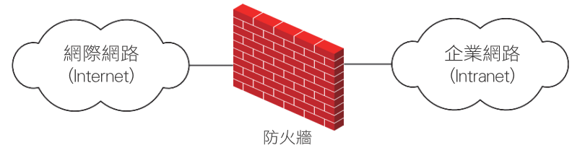
圖 18-1 防火牆概念圖

Slide 5
18.2 防火牆分類
防火牆依照其網路功能，可分為過濾型 ( filtering ) 防火牆與代理型 ( proxy ) 防火牆 (參考圖 18-2)。
過濾型防火牆又可分為網路層 ( network layer ) 防火牆與應用層 ( application layer ) 防火牆。網路層防火牆與應用層防火牆這兩種類型之功能可能重疊，但並無衝突，有些防火牆同時具備此兩種防火牆之功能。
網路層防火牆之封包過濾 ( packet filtering ) 技術，最早被使用做為防火牆的基本技術之一。所謂封包過濾技術，即是檢查每一個封包的來源端IP位址、來源端埠號、目的端IP位址、與目的端埠號等資訊，如果符合預設的安全規則就准許通行，否則拒絕其進入。
應用層防火牆可以檢查與攔截應用程式(applications)之封包，以防止電腦蠕蟲 ( computer worm ) 蔓延或木馬程式 ( Trojan horse ) 攻擊。
代理型防火牆以代理伺服器 ( proxy server ) 的概念，當內部電腦需要請求外部資源時，外部資料首先傳給代理型防火牆，代理型防火牆可以將資料置入快取區域 ( cache area )。將來如有相同請求指令，可以透過代理型防火牆從快取區域，直接傳回給使用者。

Slide 6
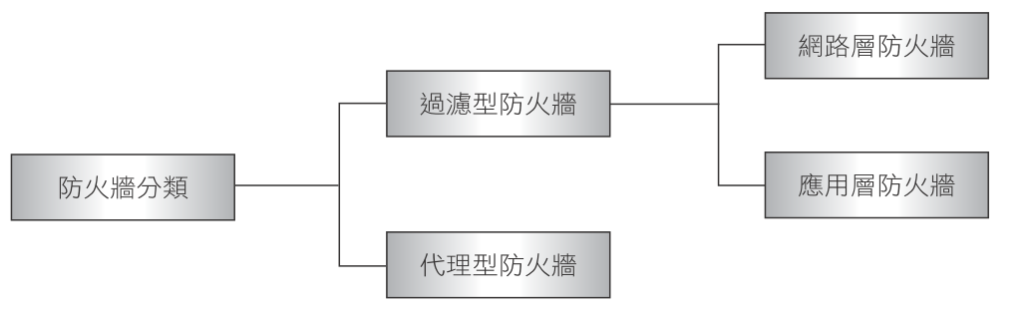
圖 18-2 防火牆分類

Slide 7
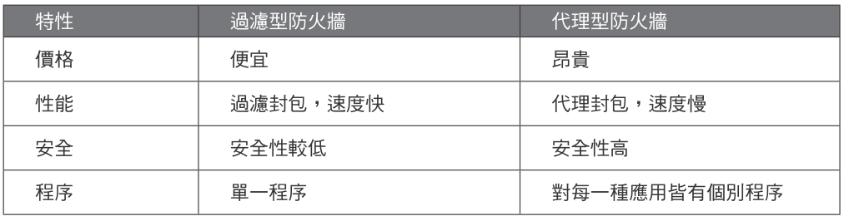
過濾型防火牆與代理型防火牆各有優缺點，如下表 18-1所示。
表 18-1 過濾型防火牆與代理型防火牆之比較

Slide 8
18.3 原理
過濾型網路防火牆之原理，基本上至少過濾四項網路封包參數，來源端IP位址、目的端IP位址、來源端 TCP/UDP埠、與目的端TCP/UDP埠，並依照防火牆設定之規則，以決定是否接受(或拒絕)該封包進入。
網際網路 ( The Internet ) 被視為不可信賴的網路，因此當外來資料封包請求存取 ( access ) 企業網路(可信賴網路)時，例如：由個人電腦送出的封包，其來源端之IP位址、目的端的 IP位址、來源端之TCP/UDP埠、與目的端之TCP/UDP埠等資訊，與傳送資料 ( data payload ) 封裝成封包，防火牆可依據原先設定之規則，判斷並做出決策是否接受(或拒絕)該封包進入 ( 如圖 18-3 )。

Slide 9
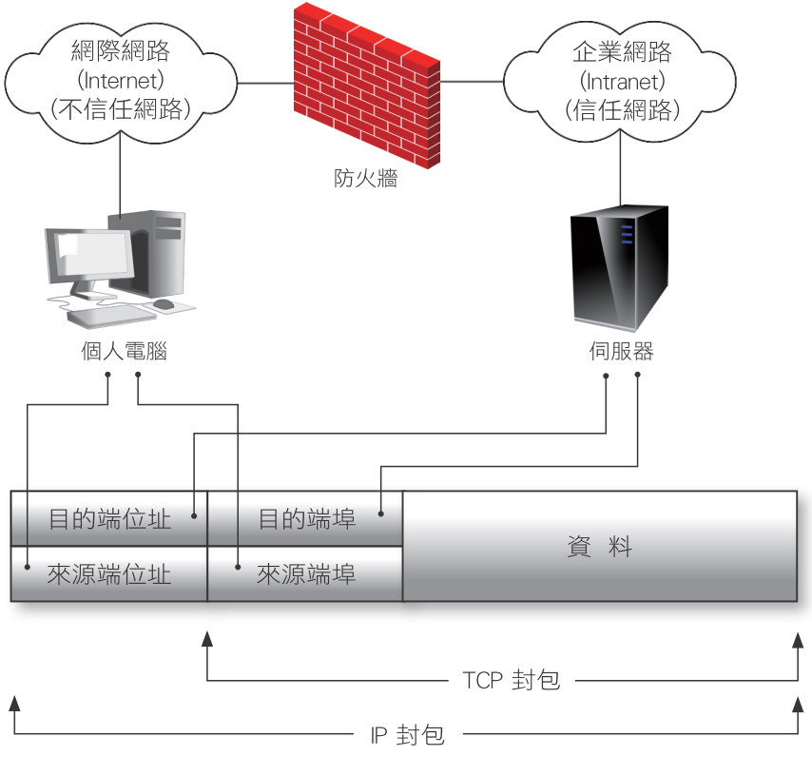
圖 18-3 防火牆過濾封包示意圖

Slide 10
應用層防火牆
應用層防火牆則是根據每一個應用層協定 ( application-layer protocol ) 是否允許使用，以過濾封包 ( 如圖 18-4 )。應用層協定包含有HTTP、Telnet、SMTP、FTP等等協定，防火牆分別依據這些協定，設定管理規則。
例如：防火牆可以允許來自網際網路的某一個來源IP位址使用HTTP協定以存取企業網路某一伺服器；但同時也可以拒絕它使用Telnet協定存取該伺服器。

Slide 11
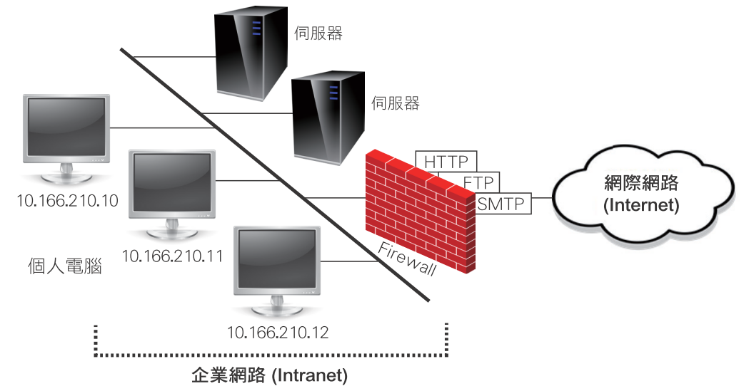
圖 18-4 應用層防火牆

Slide 12
代理型防火牆
代理型防火牆一般稱為代理伺服器 ( proxy server )，又稱為應用層閘道器 ( application gateway )。代理伺服器代理資料請求的客戶端 ( client )，向伺服器(server)存取資料，再傳給客戶端。
如圖 18-5所示，若企業內部網路的個人電腦(客戶端)，欲存取網際網路的伺服器，例如企業內部員工在企業內部網路，欲存取外部的網頁，透過代理伺服器的作業流程如下：
(1)先將封包送至代理伺服器，(2)代理伺服器將資料傳送至外部伺服器，(3)伺服器傳回資料給代理伺服器，(4)代理伺服器將資料轉送給資料請求的客戶端個人電腦。

Slide 13
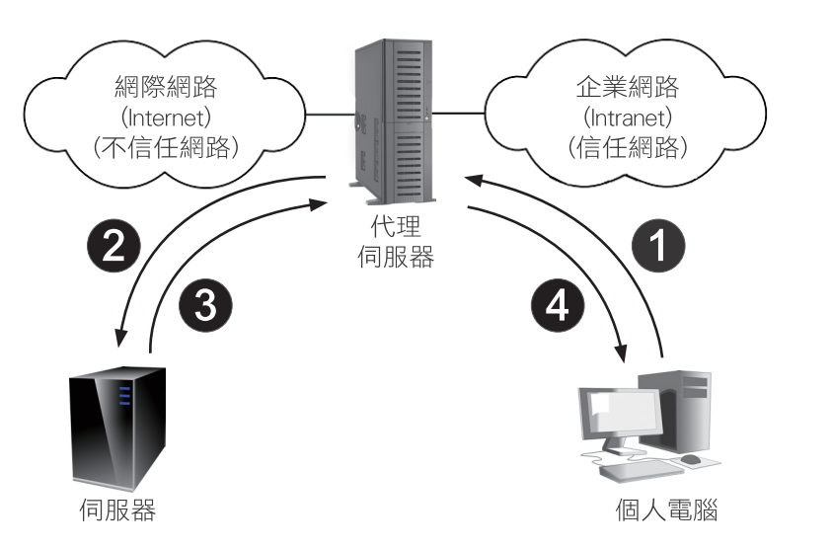
圖 18-5 代理型防火牆原理

Slide 14
IE瀏覽器代理伺服器之設定
使用Windows 作業系統之IE ( Internet Explorer ) 瀏覽器，設定代理伺服器的步驟為： IE -> 工具 -> 網際網路選項 -> 連線 -> LAN設定(L)。如圖 18-6 所示， http://10.166.210.21即是代理伺服器之位址，代理使用者存取資料。

Slide 15
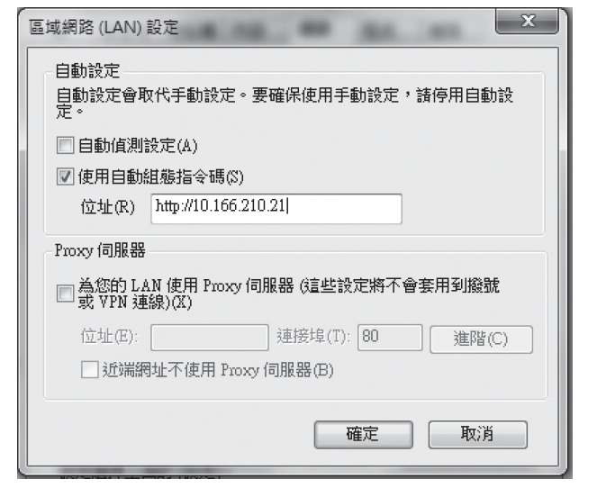
圖 18-6 Windows IE瀏覽器代理伺服器之設定

Slide 16
防火牆NAT 功能
大部分防火牆皆有建置NAT 功能。如圖 18-7 所示，防火牆具有 NAT 功能，對外的 IP 位址是 202.166.43.110，而內部的真正 IP 位址是在 10.166.210.10 ~10.166.210.20之間，其對外的 IP 位址皆是以 202.166.43.110 做為代表。

Slide 17
18.4 防火牆建置類型
基本上，防火牆之建置，可分為三種類型：防禦主機防火牆 ( bastion host firewall )、屏障式防火牆 ( screened host firewall ) 與屏障式子網路防火牆 ( screened subnet firewall )，以下分別說明。

Slide 18
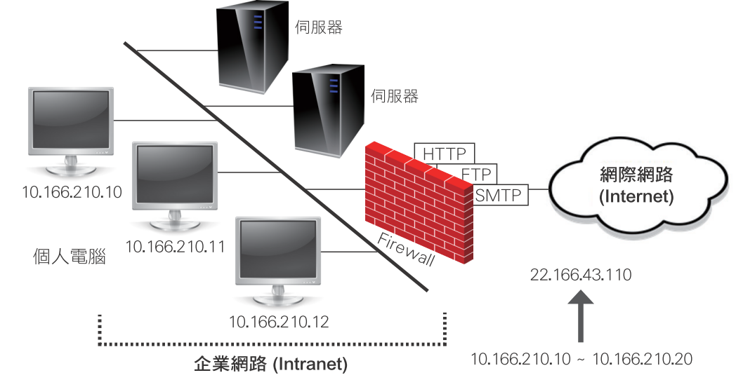
圖 18-7 防火牆NAT 功能

Slide 19
18.4.1 防禦主機防火牆
防禦主機防火牆 ( bastion host firewall ) 之建置，在保衛主機之安全操作環境，具有完整之系統操作程序與良好管理系統。
防禦主機防火牆是封包過濾器與應用層防火牆的結合，依照防火牆規則以過濾封包──拒絕或接受封包，並處理應用程式之需求，如 HTTP連線、FTP連線、Telnet 連線等需求。
防禦主機防火牆可分為單介面卡與雙介面卡機制，圖 18-8表示雙介面卡防禦主機防火牆，內外網路資訊之傳輸須經由防禦主機防火牆之轉送，具有隔離資訊之安全功能。

Slide 20
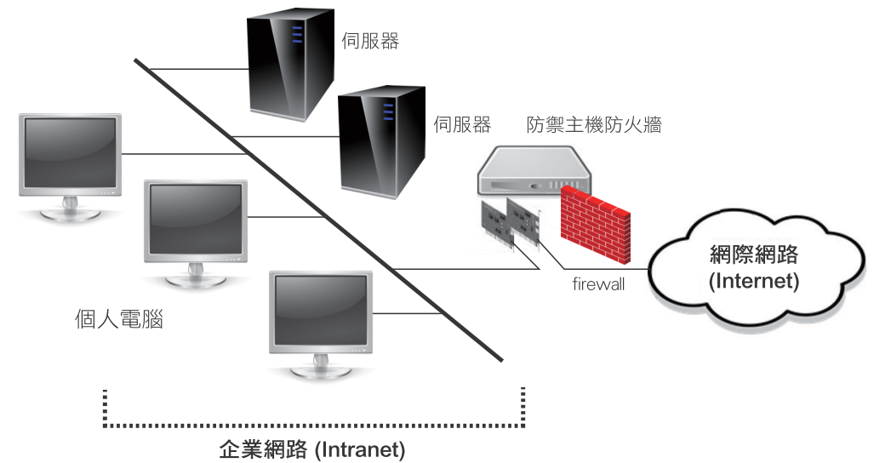
圖 18-8防禦主機防火牆建置

Slide 21
18.4.2 屏障式防火牆
屏障式防火牆 ( screened host firewall ) 之建置，是在防禦主機防火牆之前再加上過濾路由器 ( filtering router ) ( 如圖 18-9 )。
過濾路由器可以負責處理 IP 層之路由封包 ( routing packet )，如：拒絕某領域之 IP 進入防火牆內部、或僅允許企業內部幾個 IP 可以存取，拒絕其餘封包之連線請求。防禦主機防火牆則負責處理應用程式之連線需求。

Slide 22
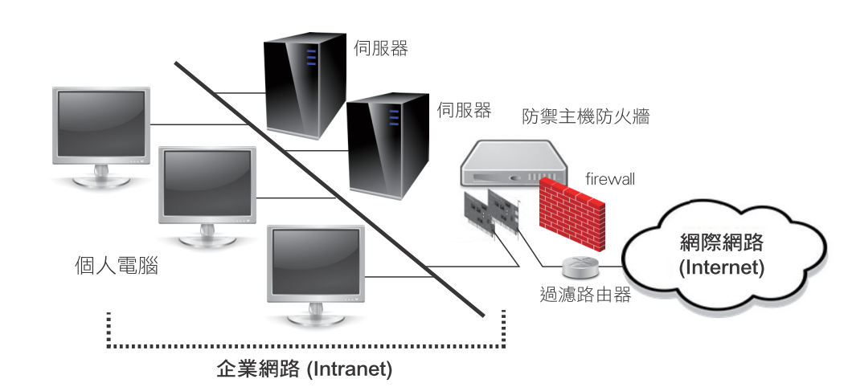
圖 18-9 屏障式防火牆建置

Slide 23
18.4.3 屏障子網路防火牆
屏障式子網路防火牆 ( screened subnet firewall ) (如圖 18-10)，在防火牆前後各設置過濾路由器，中間形成一個子網路，此子網路區域稱為隔離區( de-militarized zone；DMZ )，是內部網路和外部網路之間的一小段網路。
外部網路只可以連接到 DMZ 區域，而不能連接到內部網路。 DMZ 區域受到防禦主機與過濾路由器之保護。在建置上，會將 FTP 伺服器、WWW 伺服器等對外開放存取之伺服器安置於 DMZ 區域，其後端再由過濾路由器保護之。

Slide 24
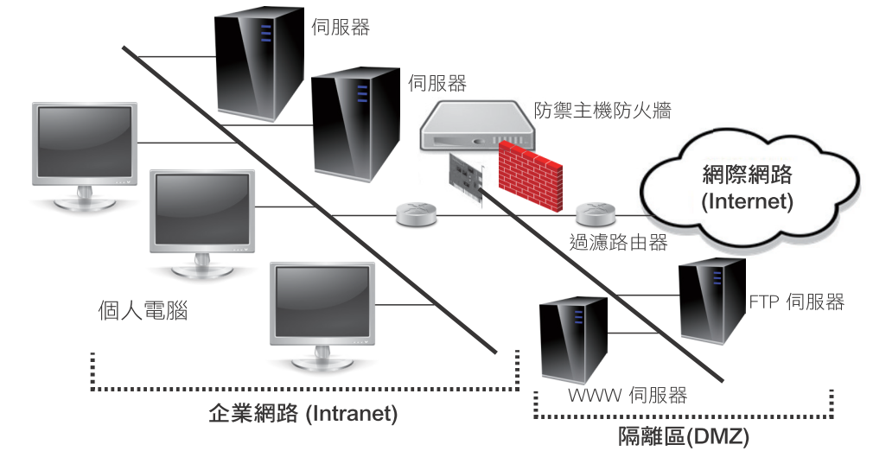
圖 18-10 屏障子網路防火牆建置

Slide 25
18.5 防火牆管理
防火牆之管理原則，需要符合資訊安全三原則──機密性、完整性與可用性，並要顧及管理層面、技術層面與實體層面，作整體考量，綜合各個層面列出實施方法要點，以下提供一些防火牆管理之參考要項：
制定防火牆管理規範與管理辦法。
持續監控實施與定期檢討防火牆管理規範與管理辦法。
防火牆管理規範要符合資訊安全之需求。
明訂防火牆管理之權責單位與其負責範圍。
管理防火牆人員之資格與其教育訓練。
防火牆更動設定需要主管機關核可。
進入防火牆需要使用夠強的密碼與經常更換密碼。
防火牆建置於安全機房之內。
進出防火牆系統需作妥善登錄。

Slide 26
18.6 入侵偵測
入侵偵測系統 ( intrusion detection system；IDS ) 即是為了彌補防火牆之不足。
防火牆之功能是為阻止不符合預設規定之封包與應用，但對於惡意的入侵行為或惡意軟體，則無法發揮其功能，如果說防火牆是網路的第一道防線，入侵偵測系統則是網路的第二道防線。
入侵偵測系統之功能，就是針對系統安全日誌 ( security log )、稽核資料 ( audit data ) 或其他網路上可以獲得的資訊進行研判，以辨別某些來源是否對系統具有安全威脅或入侵企圖。

Slide 27
18.6.1 入侵偵測技術
設計入侵偵測技術的基本模式有兩種，負向模式 ( negative model ) 與正面模式 ( positive model ) (參考表 18-2)。兩種模式都需要先建立一套規則集合(rules set)，前者是"否定的規則" ( rules to deny )，後者是"准許的規則" ( rules to allow )，再依照這套規則做檢查。
負向模式偵測技術是遵循「擋掉那些已知是壞的行為」 ( blocked what I know is bad ) 的方法論，根據否定的規則逐條檢查，當符合某條規則時即加以阻擋。
負向模式最廣泛應用的例子，就是防毒軟體。根據資料庫中的已知的病毒簽章碼 ( virus signature )，掃描一個檔案，若有吻合，則發出病毒警告並禁止開啟檔案；否則即為安全檔案。萬一該檔案包含有新品種的有害病毒，且其病毒簽章碼不存在資料庫中，則將該檔案被視為安全檔案。這種「問題存在但偵測不出來」，即是負向模式所謂的錯誤負向 ( false negative ) 情況。

Slide 28
18.6.1 入侵偵測技術
正向模式的偵測技術，則遵循「准許那些已知與期待的行為」 ( allow only what I know and expect ) 的方法論，對於受到信任的、或已知是"好的"請求，才能被許可存取資源。正向模式同樣也要建立正向行為模式的知識庫 ( knowledge base ) 或規則，根據這些來判定是否為合法的行為。正面模式的偵測技術很少將合法事件判定為非法，但若未被收錄在資料庫的行為模式，將被視為非法的行為，遭到禁止存取資源。
正向模式的概念可應用在保護網站 ( web site )，或是輸入檢查 ( input validation )。例如，將某個網頁存取區域設定為只有輸入"台北市"、"台中市"、"高雄市" 三個院轄市時才是合法的；輸入其他縣市都是非法的，且被拒絕存取網頁。正向模式的一個優點，是可以偵測出未知的入侵。

Slide 29
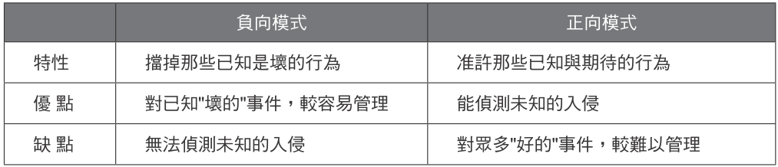
表 18-2入侵偵測技術之模式比較

Slide 30
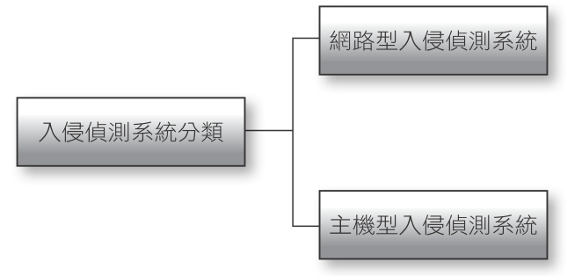
18.6.2 入侵偵測系統分類
入侵偵測系統的分類，一般分為網路型入侵偵測系統 ( network-based intrusion detection system；NIDS ) 與主機型入侵偵測系統 ( host-based intrusion detection system；HIDS ) (圖 18-11)。
圖 18-11 入侵偵測系統分類

Slide 31
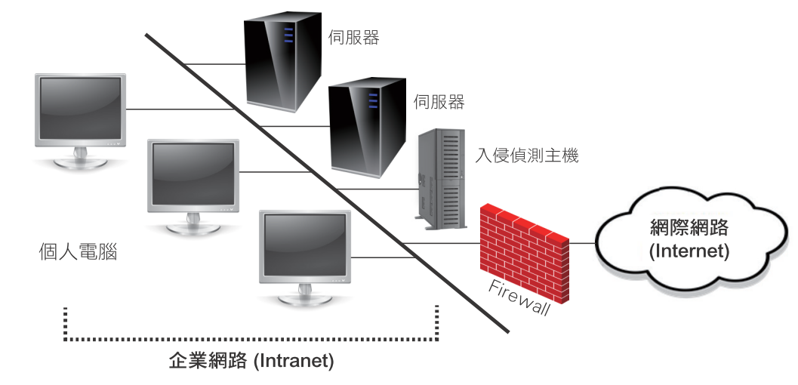
網路型入侵偵測系統通常是安裝於內部網路的單獨主機(入侵偵測主機)，監聽網路通訊資料，由網路擷取封包並分析其特徵(圖 18-12)。
圖 18-12網路型入侵偵測系統

Slide 32
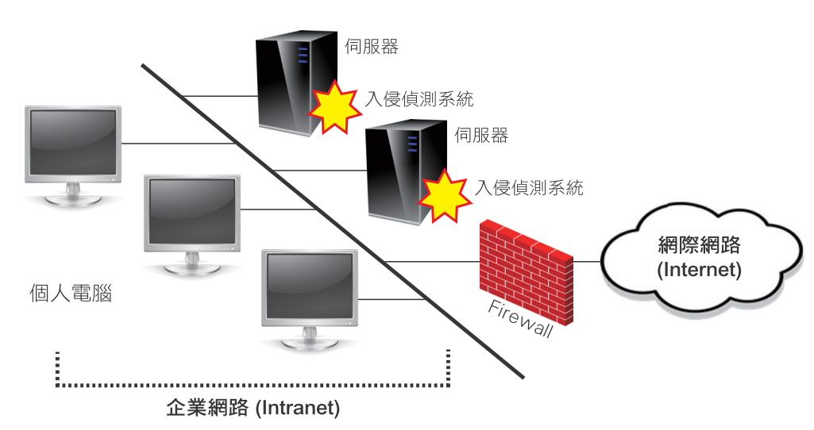
主機型入侵偵測系統通常安裝於某一伺服器，對系統中的檔案進行分析和研判，若有任何系統事件被記錄至日誌檔，入侵偵測程式便會立即將系統事件和攻擊特徵資料庫做比對，以偵測出可能之入侵行為 ( 圖 18-13 )。
圖 18-13主機型入侵偵測系統

Slide 33
18.7 整合式威脅管理
隨著防火牆、入侵偵測等技術之進步，2004年之後發展出所謂「整合式威脅管理」( unified threat management；UTM ) 的網路安全解決方案，將防火牆、入侵偵測、防毒、內容過濾等原本獨立的資安產品(圖 18-14)，整合在同一台裝置上。
UTM設備是由軟體、硬體和網絡技術組成的具有專門用途的設備，它主要提供一項或多項安全功能，構成一個標準的整合式管理平台，這是一種的資訊安全解決方案。
UTM設備強調多合一，產品市場上從五合一、七合一、到十二合一的功能完整度與彈性。UTM產品為網路安全用戶提供了一種更加靈活也更易於管理的選擇。

Slide 34
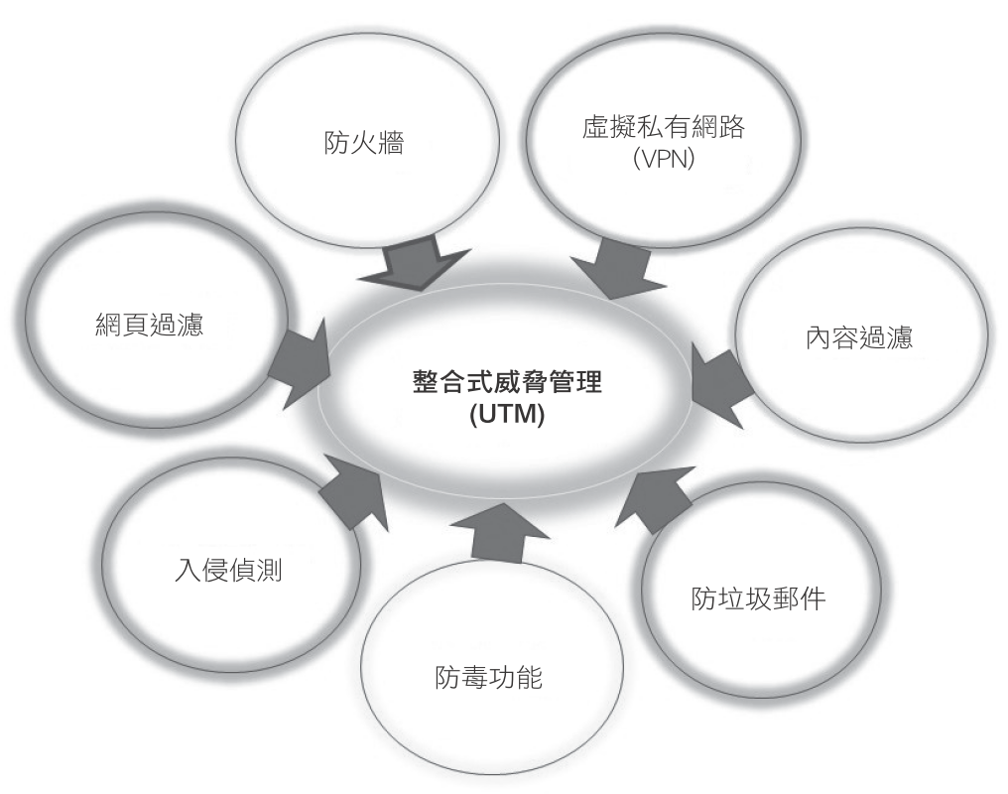
圖 18-14 整合威脅管理示意圖

Slide 35
UTM 設備有其優點，降低管理複雜度，不需要為每一個設備設定資安規則，在UTM設備的上有互相連動設定，降低技術複雜度，易於達成資安設定的目標。將設備整合在同一設備，也會降低成本。
UTM 設備也有其缺點，過度集中在同一個設備，帶來的風險提高，單一點失敗將造成網路無法運作的風險，而將設備功能集中也會對降低穩定度。另外，設備的效能和容量也會降低，例如在UTM上的防毒功能，僅具輔助功能，也許還必須再安裝防毒軟體。

